Slide 1
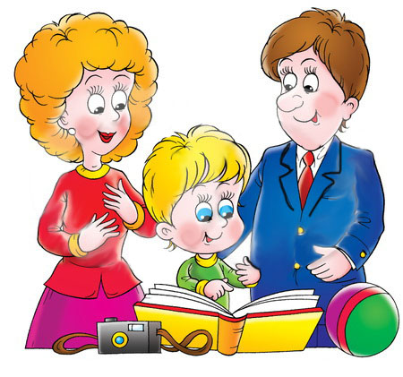
Літературне читання
Розділ 2. Читаємо і пізнаємо таємниці рідної мови
Урок 24
Н. Мовчан- Карпусь «Василинка».
В. Гринько «Сію дитині».

Slide 2
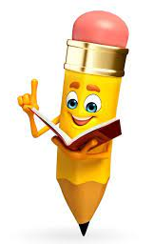
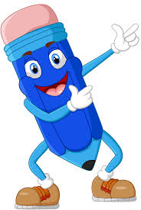
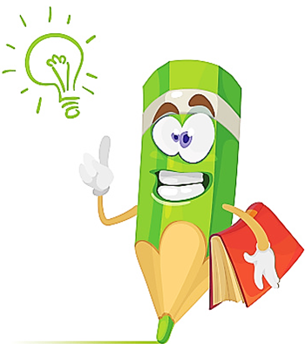
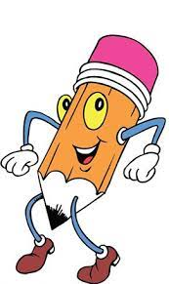
Емоційне налаштування
Вибери олівець, який відображає твої очікування від уроку?
Дзвоник пролунав веселий,
Дружно всіх він кличе в клас.
І цікаве на уроці
Пропоную я для вас.
Цікаві знання!
Позитивні емоції!
Почуття успіху!
Мені все під силу!

Slide 3
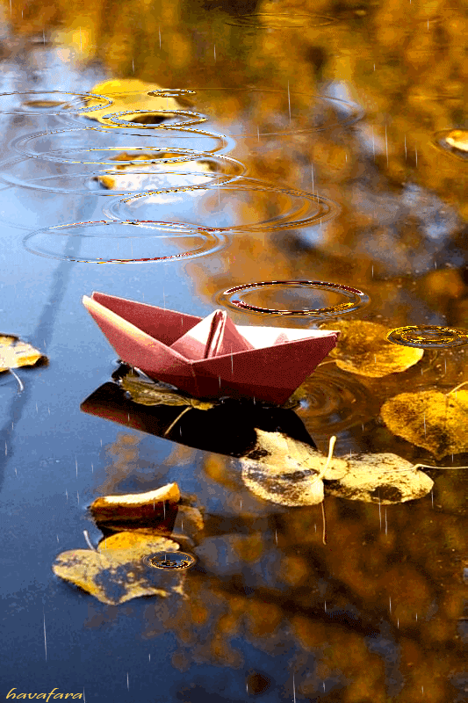
Читацька розминка
Прочитай речення. Зроби вдих і повтори на одному видиху.
Ми до школи швидко йшли,
кущ шипшиновий знайшли.
Уже глибока осінь,
так тихо вдалині.

Slide 4
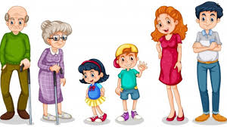
Поміркуй
Прочитай вірш. Які чарівні слова в ньому зустрілися? Чи використовуєш ти їх щодня?
Тільки встали на світанку –
кажем всім: – Доброго ранку!
За котлетки й борщ із хлібом –
мамі мовимо: – Спасибі!
В школу ген іде сусід –
всі гукнем йому: – Привіт!
А до діда Миколая
ми говоримо: – Вітаю!
В класі дзвоник «дзень-дзелень», дружно кажем: – Добрий день!
Щоб до дошки взять указку –
ми попросимо: – Будь ласка.
Як упав додолу зошит,
підняли: – Спасибі! – Прошу.
Слів усіх ми знаєм значення:
Йдемо – кажем: – До побачення!
За вечерю смачную
мамі щире: – Дякую!
Спать лягаєм на ніч –
мовимо: – Добраніч!

Slide 5
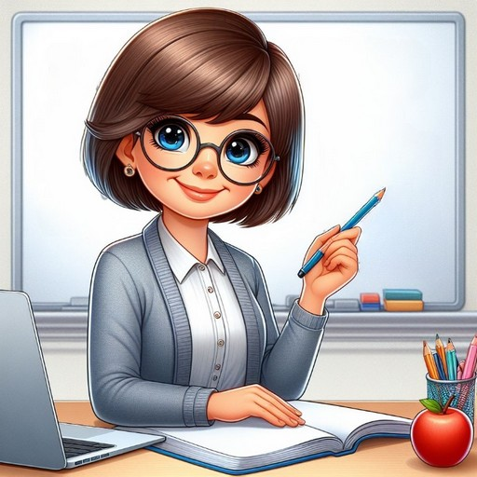
Повідомлення теми уроку
Сьогодні на уроці читання ми вчитимемось виразно читати вірші, інтонувати речення. Дізнаємось, з якими ласкавими словами звертатися в колі рідної сім’ї.

Slide 6
Знайомство з поетесою
Надія
Мовчан-Карпусь – талановита
українська дитяча поетеса

Slide 7
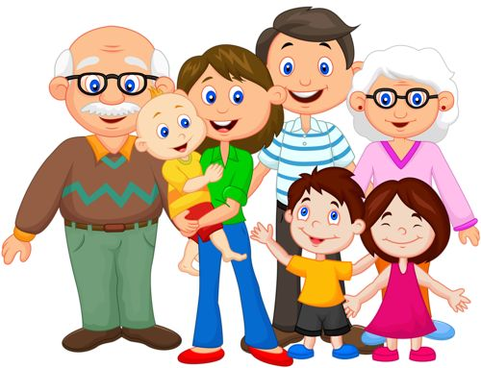
Надія Мовчан-Карпусь «Василинка»
У родині я найменша,
йменням Василинка,
татко мій з дідів болгарин,
мати – українка.
Я болгарською охоче
вдома розмовляю.
Я бабусі коломийки
весело співаю.
«Я люблю! Аз те обічам!» –
про таке розмова.
Бо велика в нас пошана
до рідного слова.
Аз те обіˊчам! – «я люблю» болгарською мовою
Підручник.
Сторінка
34

Slide 8
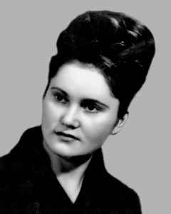
Знайомство з поетесою
Варвара Пилипівна Гринько – поетеса, заслужений учитель України, Член Спілки письменників.

Slide 9
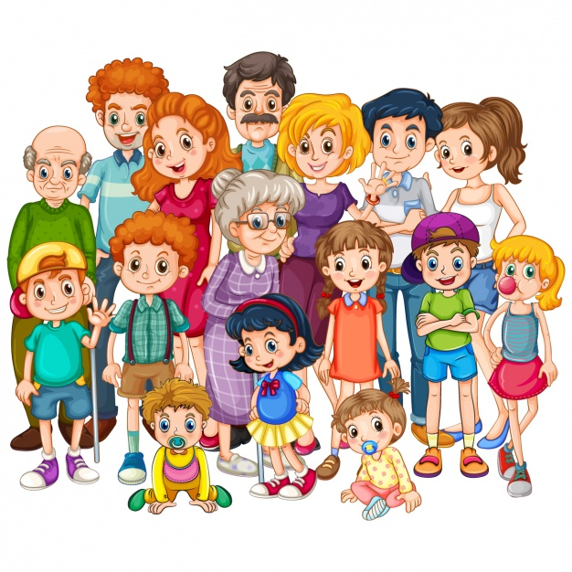
Варвара Гринько «Сію дитині»
Сію дитині в серденько ласку.
Сійся-родися, ніжне «будь ласка».
вдячне «спасибі», «вибач» тремтливе.
Слово у серці, як зернятко в ниві.
«Доброго ранку!», «Світлої днини!» –
щедро даруй ти людям, дитино!
Мова барвиста, мова багата,
рідна і тепла, як батьківська хата.
Сподобалися тобі вірші?
До чого закликають поетеси?
Із чим порівнюється наша мова?
Як ти зрозумів (зрозуміла) це порівняння?
Підручник.
Сторінка
34

Slide 10
Словникова робота
будь ласка
спасибі
вибач
доброго ранку
світлої днини
дякую
на добраніч
смачного
Уживай у своїх звертаннях до рідних тільки ласкаві слова!
Татусю, матусю, мамусю, нене, матінко, бабусю, бабусенько, дідусю, дідуню, братику, сестричко.
Підручник.
Сторінка
34

Slide 11
Пояснення домашнього завдання
Виразно прочитай вірші. Вдома привчайся говорити тільки ласкаві слова та слова ввічливості.

Slide 12
Рефлексія «Мій олівець»
Чи справдилися твої очікування від уроку?
Цікаві знання!
Позитивні емоції!
Почуття успіху
Мені все під силу!

